Slide 1


“BİREY ve TOPLUM”
Olaylar ve Sonuçları
Kazanım
SB.5.1.2. Yakın çevresindeki bir örnekten yola çıkarak bir olayın çok boyutluluğunu açıklar.

Slide 2
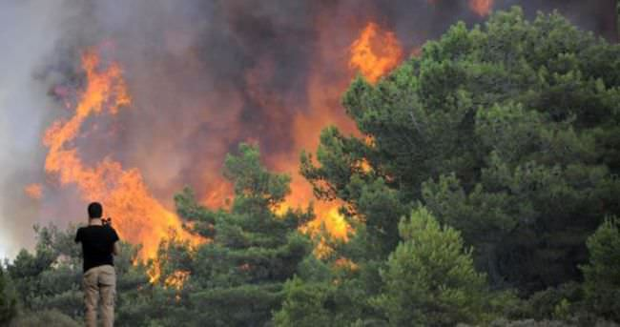
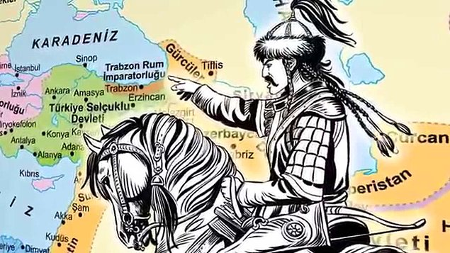
Olay Nedir?
İnsanları ilgilendiren sosyal, ekono-mik, kültürel, dini ve benzeri alanlar-da meydana gelen oluşumlara olay denir.
Bir ormanda çıkan yangın yine olaya örnektir.
Anadolu’nun fethi bir olaydır.
Siz de olaya birkaç örnek veriniz.

Slide 3
Olayların Çok Boyutluluğu
Yaşanan bir olayın ortaya çıkmasında birden fazla sebep etkili olabilir. Ayrıca yaşanan olay birçok sonuçlar ortaya çıkarabilir. İşte bu duruma olayların çok boyutluluğu denilmektedir.
Olayların çok boyutlu olmasına birkaç örnek veriniz.
Olayların birden çok sebebi ve sonucu olmasına ne denir?

Slide 4
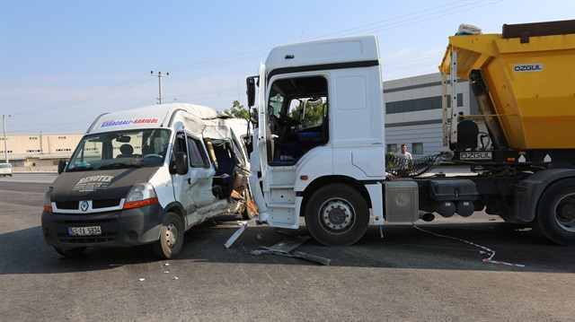

Olayların Çok Boyutluluğu
Denizli'de trafik kazası: 15 yaralı!
Aşırı hız
1
Bu olayda da görüldüğü gibi olayların yaşanmasında birden fazla sebep etkili olabilir. Bu duruma olayların çok boyutluluğu denir.
  Alkollü araç kullanma
2
Trafik ışık ve levhalarına uymama
3
Hafriyat kamyonu ile servis minibüsünün çarpışması sonucu 15 kişi yaralandı. Yaralılara ilk müdahale olay yerinde yapılırken daha sonra çevre hastanelere kaldırıldılar.
Araç bakımlarının yapılmaması
4
  Dikkatsizlik
Yaşanan bu olayın sebepleri neler olabilir?
5

Slide 5
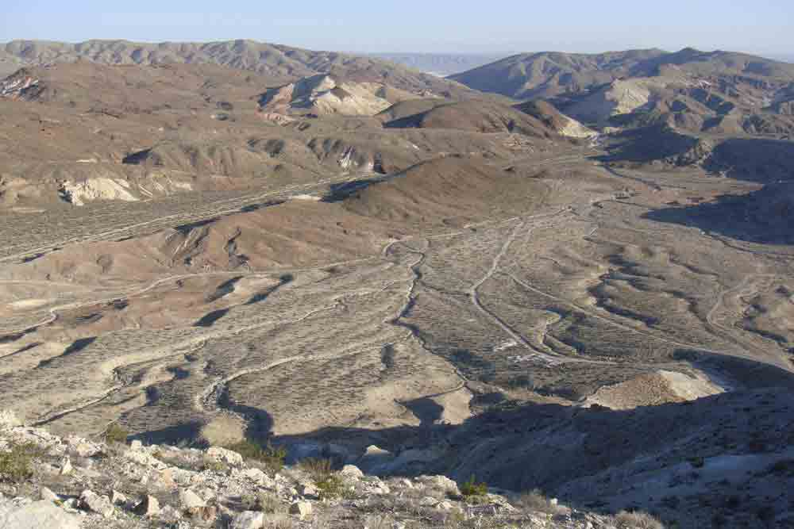
Olayların Çok Boyutluluğu
Toprağı koru­yan bitki örtüsünün yok olması
1
Bir olayın meydana gelmesi tek bir nedene bağlı olmayabilir.
  Arazinin eğimli olması
2
Toprağın yapısı
3
Erozyon, diğer adıyla aşınım, yer kabuğunun üzerindeki toprakların, başta akarsular olmak üzere türlü dış etkenlerle aşındırılıp yerinden koparılması, bir yerden başka bir yere taşınması ve biriktirilmesi olayıdır.
Yıllık yağış miktarı ve türü
4
  İnsanların yanlış tarım uygulamaları
Erozyonun sebepler nelerdir?
5

Slide 6
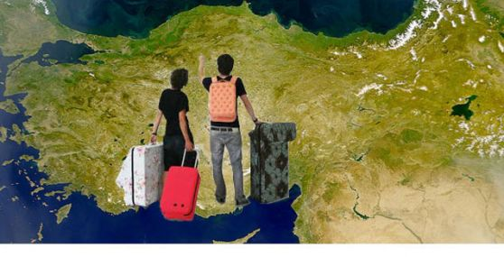

Olayların Çok Boyutluluğu
1.
Nüfus arttığı için konut ihtiyacı ve fiyatları artar.
Bu olayda da görüldüğü gibi olayların birden çok sonucu olabilir.
2.
Trafik yoğunluğu artar.
3.
Okullarda sınıflar kalabalıklaşır.
Göç bir olaydır. Göçlerin sonucunda neler ortaya çıkar?
4.
İş gücü artar ve işçi fiyatları ucuzlar.
5.
Gecekondulaşma ve çarpık kentleşme ortaya çıkar.

Slide 7

Olayların Çok Boyutluluğunun Özellikleri
1.
Olayların birden çok sebebi ve sonucu olabilir.
2.
Bir olaydan herkes aynı şekilde etkilenmez.
3.
Bir olayın sonucu başka bir olayın sebebi olabilir.
4.
Her olay bizi etkilemediği gibi görmediğimiz olaylar da bizi etkileyebilir.

Slide 8




Şimdi Sıra Sizde
Bir olayın sonucu, başka bir olayın sebebi olabilir.
TEBRİKLER
MAALESEF BİLEMEDİNİZ
YENİ SORU

Slide 9
Şimdi Sıra Sizde
Bütün olaylar bizi etkilemektedir.
MAALESEF BİLEMEDİNİZ
TEBRİKLER
YENİ SORU

Slide 10
Şimdi Sıra Sizde
Olaylara sadece insanlar sebep olabilir.
MAALESEF BİLEMEDİNİZ
TEBRİKLER
YENİ SORU

Slide 11
Şimdi Sıra Sizde
Olayların birden çok sebebi ve sonucu olabilir.
TEBRİKLER
MAALESEF BİLEMEDİNİZ
YENİ SORU

Slide 12
Şimdi Sıra Sizde
Aynı olaydan insanlar farklı şekilde etkilenebilir.
TEBRİKLER
MAALESEF BİLEMEDİNİZ
YENİ SORU

Slide 13

Hangisi Çöz Bakalım
Çevremizde yaşanan bazı olaylar, sonuçları itibarıyla doğada çok boyutlu olumsuz etkilere sebep olabilmektedirler.
Bu açıklamaya göre aşağıdakilerden hangisinin doğaya olumsuz etkisi daha azdır?
Plastik poşetlerin doğaya atılması
Kırmızı ışıkta geçen sürücünün kaza yapması
A
B
C
Çevremizdeki ormanların tahrip edilmesi
D
Şehirlerde hava kirliliğinin üst sınır değerlerini aşması
YENİ SORU

Slide 14
Hangisi Çöz Bakalım
Yaşanan olaylar çok boyutlu olabilir.
Aşağıdaki verilen cümlelerden hangisi olayların çok boyutluluğunu destekleyici bir cümle değildir?
Yaşadığımız olaylar bizim dışımızdaki kişileri de etkileyebilir.
Bir olayın birden çok sebebi olabilir.
A
B
C
Bir olayın bütün insanlara etkisi aynıdır.
D
Bir olayın birden çok sonucu olabilir.
YENİ SORU

Slide 15
Hangisi Çöz Bakalım
Bir olayın görünen ve görünmeyen pek çok sebebi ve sonucu olabilmesinin;
I. Olayların birbirinden bağımsız olarak değerlendirilmesi
II. Olayların çok boyutlu olarak incelenmesi
III. Olayların nedenlerine daha çok önem verilmesi
durumlarından hangisi ya da hangilerini gerekli kıldığı savunulabilir?
Yalnız I
I ve III
A
B
C
II ve III
Yalnız II
D
YENİ SORU

Slide 16
Hangisi Çöz Bakalım
Olaylar hakkında aşağıdaki yorumlardan hangisi söylenemez?
Her olay kendiliğinden ortaya çıkar.
B
Bir olayın birden fazla sebebi olabilir.
A
C
Bir olayın sonucu diğer bir olayın sebebi olabilir.
D
Her olayın bazı sonuçları vardır.
YENİ SORU

Slide 17

DPY 2019
Çıkmış Sorular
Ayşe ve ailesi Ankara’da yaşamaktadırlar. Ayşe’nin babası İstanbul’dan iyi bir iş teklifi almıştır. Bu teklif tüm ailede büyük bir heyecan ve mutluluk oluşturmuştur. Sonuç olarak Ankara’dan taşınmışlardır. Yeni bir ev, yeni bir okul, yeni bir çevre ile tanışmak Ayşe için sıra dışı bir deneyim olmuştur. Bütün aile bu durumdan birçok açıdan etkilenmişlerdir.
Buna göre şehir değişikliği durumu için aşağıdakilerden hangisi söylenebilir?
A) Sonuçları çok boyutludur.
B) Ayşe durumdan en az etkilenen kişidir.
C) Karar birden fazla nedene bağlanmıştır.
D) Aile bu durumdan dolayı üzgündür.

Slide 18


Gelecek Derse Hazırlanalım
Hak nedir?
Sorumluluk nedir?
Evdeki, okuldaki ve çevredeki hak ve sorumluluklarınıza ikişer tane örnek veriniz.

